Slide 1
POPULATIONSGENETIK
Seminar für LAK (Angewandte Mathematik)
Haas Isabella
Holzmüller Eva

Slide 2
BEGRIFFSERKLÄRUNG
Genetik
Genpool
Chromosom, Allel
Genotyp, Phänotyp
heterozygot, homozygot,
dominat, rezessiv, kodominat
Idealpopulation

Slide 3
Genetik
= Vererbungslehre
beschäftigt sich mit der Weitergabe von Erbanlagen

Slide 4
Genpool
= Gesamtheit aller Genvariationen

Slide 5
Chromosom, Allel
Chromosom: enthalten Erbinformation
Allel: bestimmte Ausprägung eines Gens an einem bestimmten Ort

Slide 6
Genotyp, Phänotyp
Genotyp = Erbbild
genetische Ausstattung
ändert sich nicht
Phänotyp = Erscheinungsbild
tatsächlich körperliche Merkmale
kann sich ändern

Slide 7
heterozygot, homozygot
heterozygot = mischerbig;
Homozygot = reinerbig;

Slide 8
dominant, rezessiv, kodominant
dominant: Allel setzt sich durch und prägt sich auf Phänotyp aus
rezessiv: Allel kann sich gegenüber dominanten Allel nicht durchsetzen;
kodomiant: unterschiedliche Allele wirken gleichstark auf Phänotyp

Slide 9
Idealpopulation
keine Mutation
große Population
gleiche Paarungswahrscheinlichkeit
keine Selektion

Slide 10
Gregor MENDEL
1822-1884
Augustiner-Mönch
und Naturforscher
„Vater der Genetik“
Vererbung von
Merkmalen bei Erbsen

Slide 11
Warum hatte er Erfolg?
Wahl des Versuchsobjektes
Nutzung reinerbiger Stämme
Schutz vor Fremdbestäubung
Beschränkung auf wenige Merkmale
großangelegte Versuchsreihen
statistische Auswertung

Slide 12
MENDELSCHE REGELN
Uniformitätsregel
Spaltungsregel
Unabhängigkeitsregel/Neukombinationsregel

Slide 13
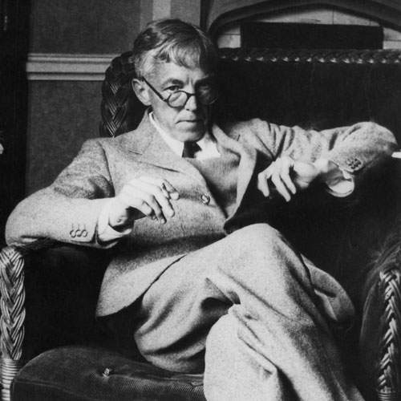
HARDY-WEINBERG
G.H. Hardy:
1877-1947
britischer Mathematiker

Slide 14
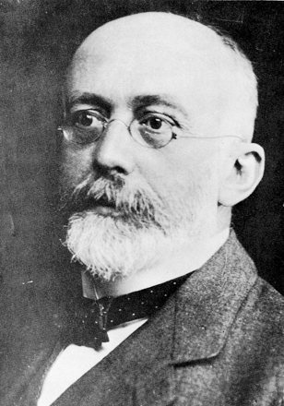
HARDY-WEINBERG
Wilhelm Weinberg:
1862-1937
Deutscher Arzt
Vererbungsforscher

Slide 15
HARDY-WEINBERG-GLEICHGEWICHT
1908 Entdeckung
p + q = 1
P² + 2pq + q² = 1

Slide 16
BEISPIELE
Albinismus
Rot-Grün-Sehschwäche
Drosophila melanogaster
Blutgruppen
Phenylketonurie
Sichelzellenanämie

Slide 17
ALBINISMUS
Helle Haut-, Haar- und Augenfarbe

Slide 18
ROT-GRÜN-SEHSCHWÄCHE Test

Slide 19
Auflösung

Slide 20
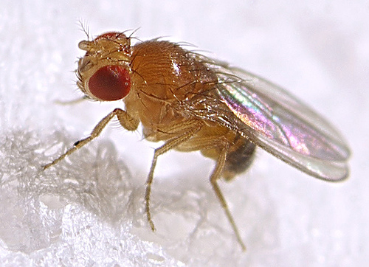
DROSOPHILA MELANOGASTER
In einer Wildpopulation
von 1000 Individuen
haben 2 „sepia“ Augen.
Spielen diese 2 eine
große Rolle?

Slide 21
BLUTGRUPPEN
AB0-System entdeckt von Karl LANDSTEINER
A und B kodominant, 0 rezessiv
41% "A", 37% "0", 15% "B" und 7% "AB"

Slide 22
PHENYLKETONURIE (PKU)
die häufigste angebore Stoffwechselstörung
1:10000
schwere geistige Entwicklungsstörung
rezessives Allele a

Slide 23
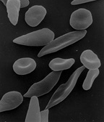
SICHELZELLENANÄMIE
rezessive Erbkrankheit
rote Blutkörperchen
deformieren sich
event. Schutz gegen
Malaria

